Slide 1
PROJEK INISIATIF: SDI@PTAR
Selective Dissemination of Information
“With Knowledge We Lead”
“With Knowledge We Lead”
#Read@Uni #Malaysiamembaca #UiTMmembaca

Slide 2
TUJUAN:
Memaklumkan Kemajuan Projek Inisiatif SDI@PTAR yang dijalankan di Perpustakaan Tun Abdul Razak, UiTM Shah Alam, Perpustakaan-perpustakaan Fakulti dan Perpustakaan-perpustakaan cawangan di seluruh sistem UiTM di Malaysia.
PEMBENTANGAN & KELULUSAN:
Bengkel Perancangan Strategik Perpustakaan UiTM di Institut Pembangunan Kepimpinan (ILD), UiTM, Bandar Enstek, Nilai pada 18 hingga 20 Februari 2020.
Mesyuarat Jawatankuasa Pengurusan Eksekutif, Perpustakaan Tun Abdul Razak, Bil. 2/2020 pada 27 Februari 2020 (Khamis), BMU, PTAR, UiTM Shah Alam

Slide 3
Penyediaan maklumat terbaharu yang berfokuskan kepada bahan-bahan yang berimpak tinggi (Penerbitan Quartile 1, Translational Research terutama bidang tumpuan Sains, Teknologi, Kemanusiaan dan Keusahawanan), selain bidang khusus yang ditentukan oleh kumpulan sasar.
SDI@PTAR
:
Projek initiatif yang memfokuskan kelangsungan penyediaan perkhidmatan penyebaran maklumat terpilih kepada pengguna sasar.
FOKUS UTAMA INISIATIF:
KPI Bahagian: Peningkatan Peratusan Perkhidmatan SDI sebanyak 20 (% ) Peratus setahun

Slide 4
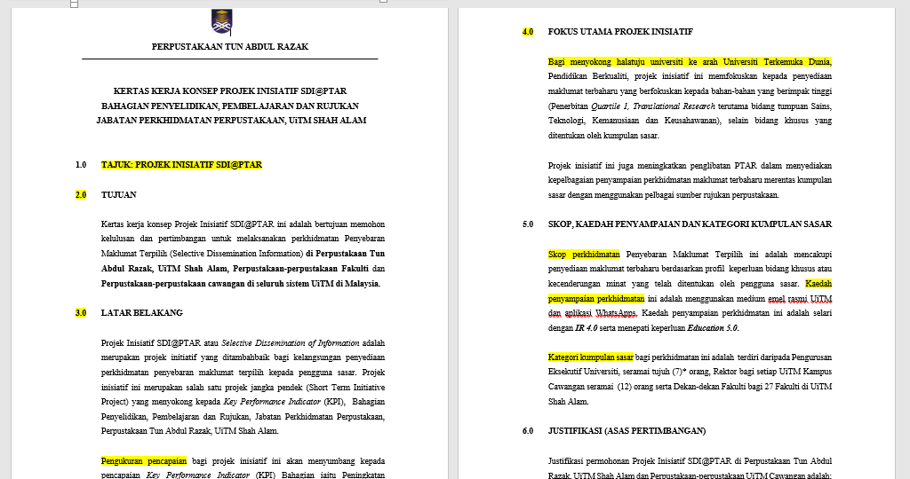
SKOP:
Mencakupi penyediaan maklumat terbaharu berdasarkan profil keperluan bidang khusus atau kecenderungan minat yang telah ditentukan oleh pengguna sasar.
KAEDAH:
Kaedah penyampaian perkhidmatan ini adalah menggunakan medium emel rasmi UiTM dan aplikasi WhatsApps.

Slide 5
KUMPULAN SASAR : PENYEDIA
KATEGORI KUMPULAN SASAR | PENYEDIA/PENANGGUNGJAWAB:
Pengurusan Eksekutif Universiti, seramai sembilan (9)* orang | Perpustakaan Tun Abdul Razak, UiTM Shah Alam : (3) orang Perpustakaan-perpustakaan Fakulti : (4) orang
Rektor bagi setiap UiTM Kampus Cawangan seramai (12) | Perpustakaan-perpustakaan UiTM cawangan : (12) orang
Dekan-dekan Fakulti bagi 27 Fakulti di UiTM Shah Alam. | Perpustakaan Tun Abdul Razak, UiTM Shah Alam : (3) orang Perpustakaan-perpustakaan Fakulti : (4) orang

Slide 6
SASARAN KPI:
Peningkatan Peratusan Perkhidmatan SDI sebanyak 20 (%) Peratus Setahun
JANGKAAN PENCAPAIAN:
Carta perbatuan Cadangan Pelaksanaan Projek Inisiatif SDI@PTAR bagi tempoh lima (5) Tahun dilampirkan di Lampiran 1.
2020 | 2021 | 2022 | 2023 | 2024 | 2025
July 2020 (Shah Alam – Pilot project | % | % | % | % | %
Sept 2020 (PUiTM) | % | % | % | % | %

Slide 7
Project | SDI @PTAR
Activities for 5 years with yearly breakdown | 2020 |  | 2021 | 2022 | 2023 | 2024 | 2025
 | Profile development UiTM Executive Management: 7 UiTM Rectors: 13 2. Provide information for latest high impact journal articles and library collections. Deans: 27 |  | Provide information for articles and library collections. | Provide information for articles and library collections. | Provide information for articles and library collections. | Monitoring performances | Monitoring performances
Deadline for 5 years with yearly breakdown | Activity | 2020 | 2021 | 2022 | 2023 | 2024 | 2025
 | Activity 1 | Apr. – Sept. | - | - | - | - | -
 | Activity 2 | Apr. – Sept. | - | - | - | - | -
 | Activity 3 | Sept – Dis. | - | - | - | - | -
 | Activity 4 | Week 4 (Sept. - Dis.) | Week 4 (Jan. - Dis.) | Week 4 (Jan. - Dis.) | Week 4 (Jan. - Dis.) | - | -
 | Activity 5 | Sept– Dis. | Jan. - Dis. | Jan. - Dis. | Jan. - Dis. | - | -
Cost for 5 years with yearly breakdown |  | 2020 | 2021 | 2022 | 2023 | 2024 | 2025

Slide 8
IMPAK SDI@PTAR:
Sokong halatuju universiti ke arah Universiti Terkemuka Dunia, Pendidikan Berkualiti dalam penyediaan penerbitan berimpak tinggi
Tingkatkan kepelbagaian perkhidmatan merentas kategori pengguna yang memenuhi keperluan semasa.
Ketampakan (visibility) perkhidmatan PTAR dengan menyediakan perkhidmatan Penyebaran Maklumat Terpilih yang memberi nilai tambah kepada penyelidikan universiti

Slide 9
SENARAI TUGAS
Pengurusan perkhidmatan Selective Dissemination of Information (SDI)
Bertanggungjawab dalam penyebaran Selective Dissemination of Information (SDI) kepada Pengurusan Eksekutif Universiti Teknologi MARA
1.1 Membangunkan profil sasaran pengguna UiTM
1.2 Mengenalpasti sumber maklumat dan bahan perpustakaan yang sesuai
1.3 Membuat carian bahan-bahan rujukan dan maklumat terkini mengikut bidang dan subjek tertentu mengikut kategori dan keperluan
1.4 Memasukkan maklumat bahan ke dalam template
1.5 Menghantar senarai SDI kepada Pengurusan Eksekutif Universiti Teknologi MARA dan memastikan bahan tersebut sedia dirujuk.

Slide 10
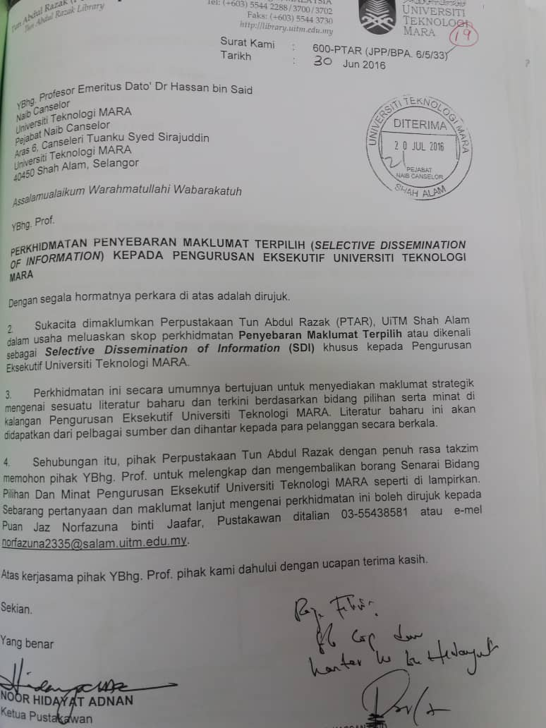
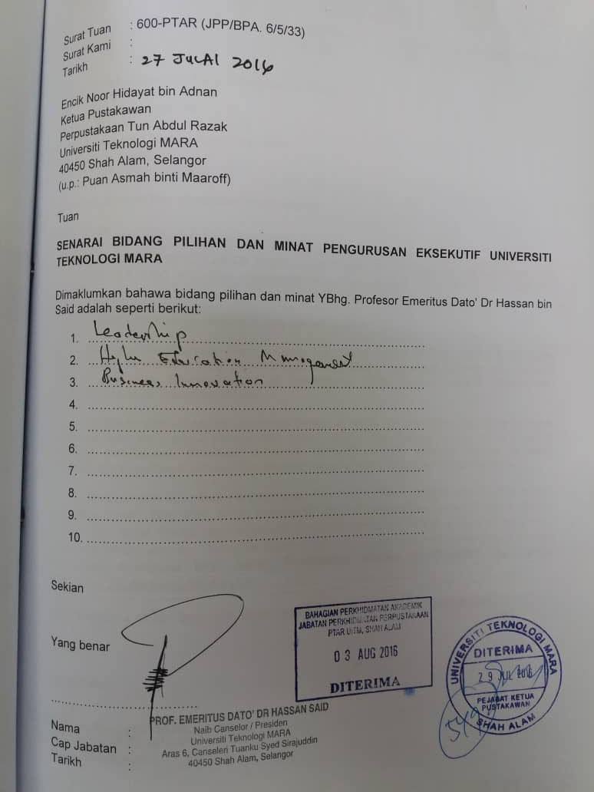
CONTOH SURAT DAN MAKLUMBALAS

